Slide 1
Peloponeski rat
Nastavna tema: Ratovi stare Grčke

Slide 2
Peloponeski rat
Suprotnosti između Sparte i Atene u političkome, gospodarskome, društvenome i kulturnom razvoju
Suparništvo Atenskog pomorskog saveza i Peloponeskog saveza

Slide 3
Peloponeski rat
Obnova Atene iz zajedničke blagajne dovodi do nezadovoljstva saveznika
Atena Savezu nametnula svoj novac i svoje vrhovništvo
Sparta osiromašena nakon grčko-perzijskih ratova

Slide 4
Peloponeski rat
Sparta poljoprivredna zemlja
Korint, glavna luka za trgovanje
Atena potiče spartanski demos na razvoj demokracije
Sparta potiče unutarnje sukobe u Atenskom pomorskom savezu

Slide 5
Peloponeski rat
431. godine pr. Krista početak Peloponeskog rata
Atena pokušala osvojiti korintsku koloniju Potideju
Sukob svih grčkih kolonija

Slide 6
Peloponeski rat
Atena i saveznici premoć na moru
Sparta i saveznici premoć na kopnu
Atena i epidemija kuge
Potpisivanje primirja, potrajalo šest godina

Slide 7
Peloponeski rat
Vlast u Ateni preuzeli demagozi
Alkibijad i atenski pohod na Siciliju
Potpuna katastrofa atenske vojske i brodovlja
Sparta opustošila poluotok Atiku
404. godina pr. Krista kraj rata

Slide 8
Peloponeski rat
Propast Atene:
Raspuštanje Atenskog pomorskog saveza
Raspuštanje atenske ratne mornarice
Rušenje obrambenih zidina između Atene i luke Pirej

Slide 9
Peloponeski rat
Ukidanje atenske demokracije
Vladavina tridesetorice građana
Atena gubi politički položaj u Grčkoj
Teba preuzima ulogu političke sile
Atena ostaje kulturno središte Grčke

Slide 10
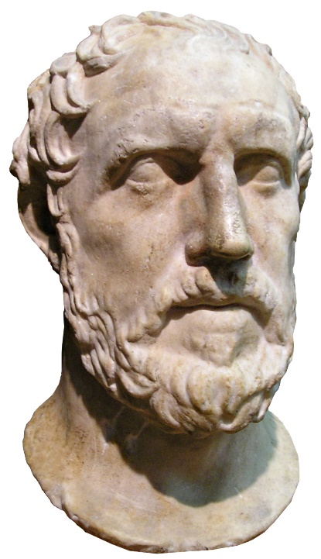
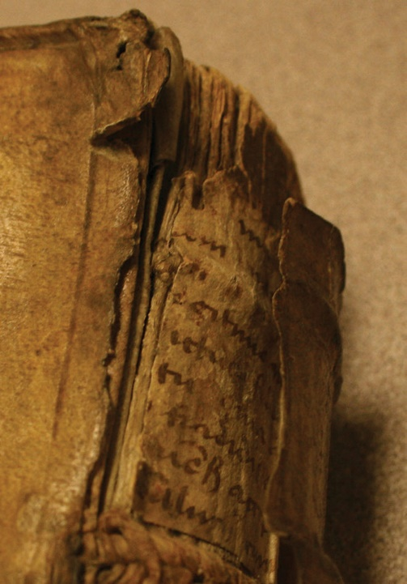
Peloponeski rat
Notes:
Povjesničar Tukidid objektivno je opisao Peloponeski rat koji se dogodio u vrijeme dok je on još živio. Njegovo djelo “Peloponeski ratovi” smatramo pouzdanim povijesnim izvorom.

Slide 11
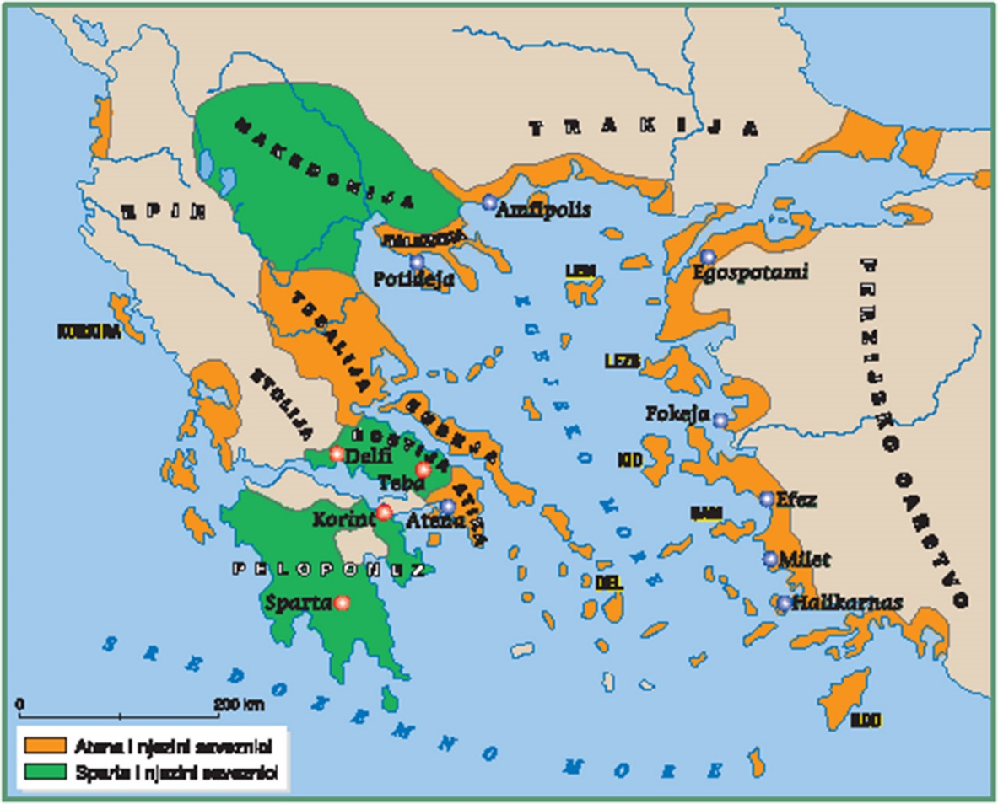
Peloponeski rat
Promotrite zemljovid, u udžbeniku na stranici 139., riješite zadatke i odgovorite na pitanja.

Slide 12
UPAMTIMO
Suprotnosti i suparništvo Atene i Sparte
Nezadovoljstvo Atenskog pomorskog saveza
Poticanje spartanske demokracije
431. godina pr. Krista početak rata
Napad na korintsku koloniju Potideju

Slide 13
UPAMTIMO
Sukob Atenskog pomorskog saveza i Peloponeskog saveza
Potpisano primirje – trajalo šest godina
Demagozi na vlasti u Ateni
Alkibijad i napad na Siciliju
404. godina pr. Krista kraj rata

Slide 14
UPAMTIMO
Pobjeda Sparte i Peloponeskog saveza
Propast Atene:
Raspuštanje Atenskog pomorskog saveza
Raspuštanje atenske ratne mornarice
Rušenje odbrambenih zidina između Atene i luke Pirej
Ukidanje atenske demokracije, vlast tridesetorice

